Slide 1
ПРЕЗЕНТАЦИЯ НА ТЕМУ:
ТАШКЕНТСКИЙ АРХИТЕКТУРНО – СТРОИТЕЛЬНЫЙ ИНСТИТУТ
ФИЛОСОФЫ ДРЕВНЕЙ ГРЕЦИИ
Подготовила: Гехт Мария
Группа: 1а – 11Ар

Slide 2
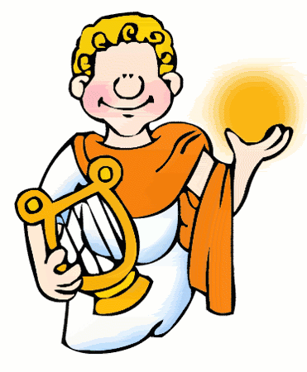
ДРЕВНЕГРЕЧЕСКАЯ ФИЛОСОФИЯ
— одна из двух крупнейших ветвей античной философии, возникшая в Древней Греции в VI веке до н. э. и существовавшая до самого конца античности.

Slide 3
ПЕРИОДИЗАЦИЯ
Ранняя греческая философия (до V в. до н. э.)
2. Классическая античная философия (V—IV вв. до н. э.)
3. Философия эллинизма
- Ранний эллинистический период (кон. IV—I вв. до н. э.)
- Поздний эллинистический период (кон. I в. до н. э.-VI в.)

Slide 4
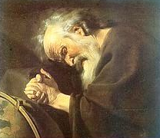
Гераклит Эфесский
(483 гг. до н. э) - древнегреческий философ - досократик.
Основатель первой исторической или первоначальной формы диалектики.
Ему приписывается авторство известной фразы «Всё течёт, всё меняется»

Slide 5
Гераклит известен пятью доктринами, наиболее важными для общей интерпретации его учения:
1. Огонь есть первоначальная материальная причина мира.
2. Существуют периодические эпизоды мирового пожара, во время которых космос уничтожается, чтобы возродиться снова.
3. Всё есть поток.
4. Тождество противоположностей.
5. Нарушение закона противоречия.

Slide 6
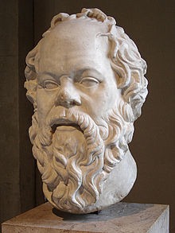
Сократ
древнегреческий философ, учение которого знаменует поворот в философии — от рассмотрения природы и мира к рассмотрению человека. Сократ осуждал тиранов и саботировал мероприятия диктатуры.
(469 г. до н. э. - 399 г. до н. э.)

Slide 7
Сократовы парадоксы
Многие высказывания, традиционно относимые к историческому Сократу, характеризуются как «парадоксальные», потому что они, с логической точки зрения, вроде бы противоречат здравому смыслу. К числу так называемых сократовских парадоксов относятся фразы:
Никто не желает зла.
Никто не делает зла по своей воле.
Добродетель — это знание.
Образцом ещё одного парадокса является фраза в отношении знания, также приписываемая Сократу:
«Я знаю только то, что ничего не знаю, но другие не знают и этого».

Slide 8
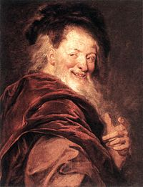
Демокрит Абдерский
(460 до н. э. —370 до н. э.) — великий древнегреческий философ, один из основателей атомистики и материалистической философии.

Slide 9
Демокрит отрицал существование богов и роль всего сверхъестественного в возникновении мира.
Главным достижением философии Демокрита считается развитие им учения Левкиппа об «атоме» — неделимой частице вещества, обладающей истинным бытием, не разрушающейся и не возникающей.
Демокрит составил один из первых древнегреческих календарей.

